Slide 1
§8.2 单位冲激函数
一、为什么要引入单位冲激函数
二、单位冲激函数的概念及性质
三、单位冲激函数的 Fourier 变换
四、周期函数的 Fourier 变换

Slide 2
一、为什么要引入单位冲激函数
理由
(1) 在数学、物理学以及工程技术中，一些常用的重要
函数，如常数函数、线性函数、符号函数以及单位
阶跃函数等等，都不能进行 Fourier 变换。
(2) 周期函数的 Fourier 级数与非周期函数的 Fourier 变
换都是用来对信号进行频谱分析的，它们之间能否
统一起来。
(3) 在工程实际问题中，有许多瞬时物理量不能用通常
的函数形式来描述，如冲击力、脉冲电压、质点的
质量等等。

Slide 3
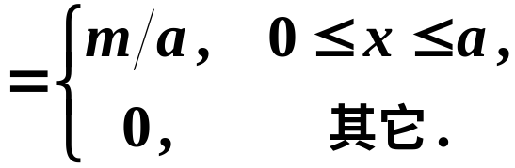


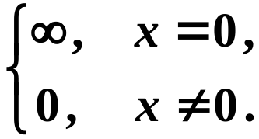

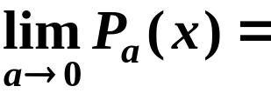
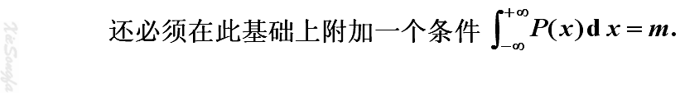


一、为什么要引入单位冲激函数
引例
长度为 a ，质量为 m 的均匀细杆放在 x 轴的 [ 0 , a ] 区间
P192
例
8.5
上，则它的线密度函数为
质量为 m 的质点放置在坐标原点，则可认为它相当于
细杆取 的结果。
相应地，质点的密度函数为
显然 , 该密度函数并没有反映出质点的任何质量信息 ,

Slide 4



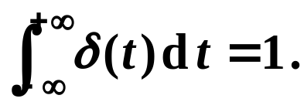


二、单位冲激函数的概念及性质
1. 单位冲激函数的概念
定义
单位冲激函数 满足：
P193
(1) 当 时，
(2)
单位冲激函数 又称为 Dirac 函数或者 函数。
显然，借助单位冲激函数，前面引例中质点的密度函数
就可表示为

Slide 5
二、单位冲激函数的概念及性质
1. 单位冲激函数的概念
注
(1) 单位冲激函数 并不是经典意义下的函数，而是一
个广义函数(或者奇异函数)，它不能用通常意义下的
“值的对应关系”来理解和使用，而总是通过它的性质
来使用它。
(2) 单位冲激函数有多种定义方式，前面给出的定义方式
是由 Dirac(狄拉克)给出的。
单位冲激函数
其它定义方式

Slide 6


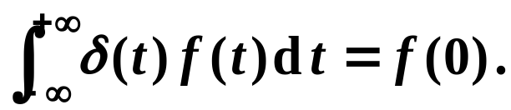


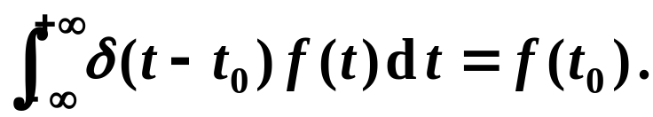


二、单位冲激函数的概念及性质
2. 单位冲激函数的性质
性质
(1) 筛选性质
P193
性质
8.1
设函数 是定义在 上的有界函数，
且在 处连续，
则
一般地，若 在 点连续，
则
P194
性质
8.2
(2) 对称性质
函数为偶函数，即

Slide 7





二、单位冲激函数的概念及性质
3. 单位冲激函数的图形表示
函数的图形表示方式非常特别，通常采用一个从原点
出发长度为 1 的有向线段来表示，
其中有向线段的长度
代表 函数的积分值，
称为冲激强度。
同样有，函数 的冲激强度为 A。
1
1
A
t
t
t

Slide 8

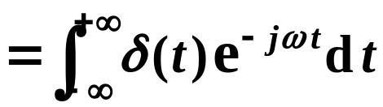
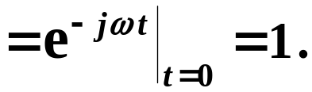





三、单位冲激函数的 Fourier 变换
利用筛选性质，可得出 函数的 Fourier 变换：
P194
[ ]
即 与 1 构成Fourier变换对
[ ]
1
1
t
ω
由此可见，单位冲激函数包含所有频率成份，且它们具有
相等的幅度，称此为均匀频谱或白色频谱。

Slide 9
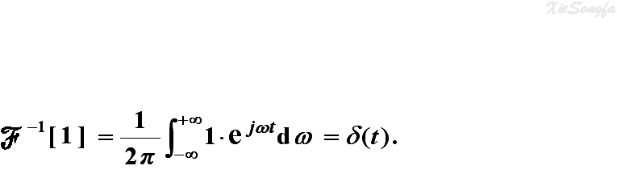
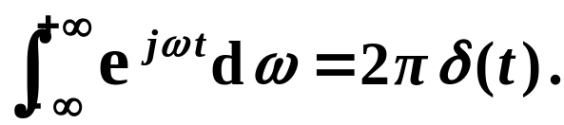
三、单位冲激函数的 Fourier 变换
按照 Fourier 逆变换公式有
重要公式
注
在 函数的 Fourier 变换中，其广义积分是根据 函数的
性质直接给出的，而不是通过通常的积分方式得出来的，
称这种方式的 Fourier 变换是一种广义的Fourier变换。

Slide 10
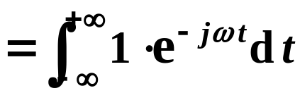




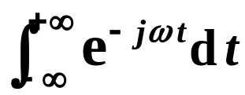


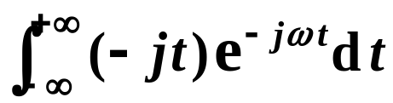

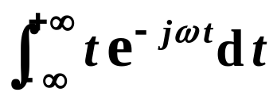





P195 例8.7 修改
解
(1)
[ ]
(2) 将等式 的两边对 求导，有
即得
[ ]

Slide 11

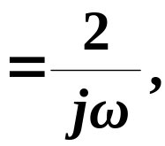




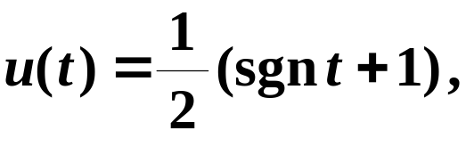
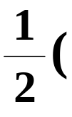
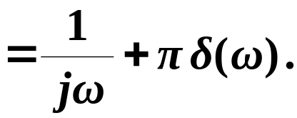



P195 例8.8 修改
解
已知
[ ]
1
[ ]
又
得
[ ] +
[ ]
注
称 为单位阶跃函数，也称为 Heaviside 函数，
它是工程技术中最常用的函数之一。

Slide 12
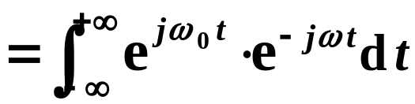
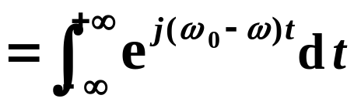



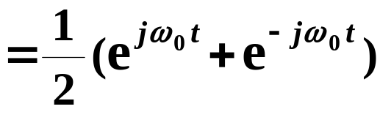




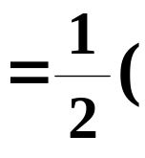



P195 例8.7 部分
P196 例8.9
解
(1)
[ ]
(2) 由 ，
有
[ ]
ω
[ ] +
[ ]

Slide 13


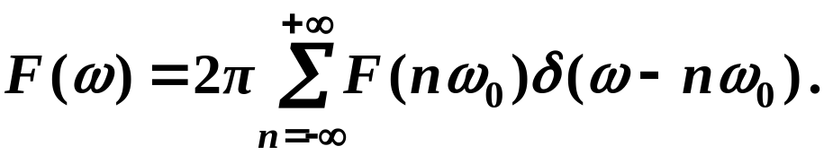


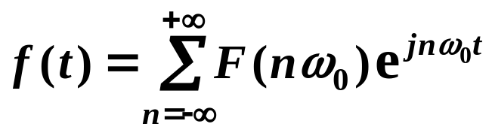
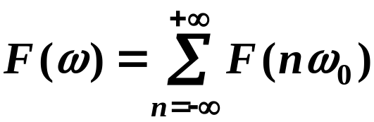
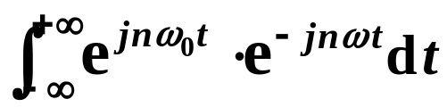
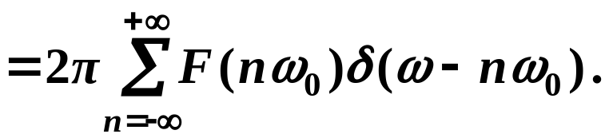
四、周期函数的 Fourier 变换
定理
设 以 T 为周期，在 上满足 Dirichlet 条件，
P196
定理
8.3
则 的 Fourier 变换为
其中，
是 的离散频谱。
证明
由 有

Slide 14

……
休息一下

Slide 15
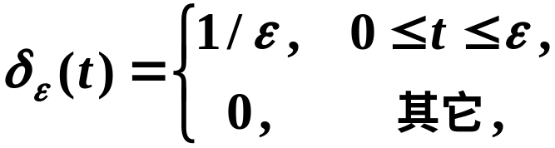


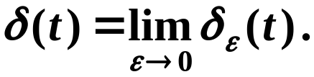

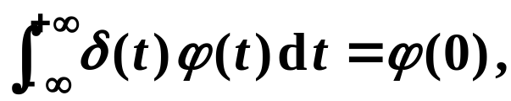


附：
单位冲激函数的其它定义方式
方式一
令
则
t
方式二
(20 世纪 50 年代，Schwarz)
单位冲激函数 满足
其中， 称为检验函数。
(返回)

